Slide 1
1. 递推思想
通过已知条件，利用特定关系逐步递推，最终得到结果为止，核心就是不断的利用现有信息推导出新的东西。
顺推：从条件推出结果。 “斐波那契”数列
逆推：从结果推出条件。

Slide 2

P1255 数楼梯 问题：一个10级台阶，每次只允许向上1层或者2层，一共有几种上法？
Notes:
每一步上几层台阶，都是一个决策问题！
其实我们可以把这个问题倒着考虑！最后一次决策，也就是完成10级台阶的最后一步，要么从第8级迈2步上来，要么从第9层迈1步上来。
也就是说，有多少种办法上8层，再加上有多少种办法上9层，就是完成10层台阶的办法总和。

Slide 3
上台阶
F(n):上n层台阶共有多少种办法
F(10)=?
F(9)=?
Notes:
将求F（10）这个问题，完美的分解成了F（9）和F（8），找到了局部的最优解，与贪心算法有点像呀。
既然F（10）=F（9）+F（8），那么F（9）=F（8）+F（7），依此类推，最终问题被逐渐降低了规模，越来越简单，这也是分治算法的思想。

Slide 4
最优子结构：问题的最优解由相关子问题的最优解组合而成
F(10) = F(9) + F(8)，当F(9)和F(8)都是最优解时，那么F(10)一定是最优解
边界：问题的边界，得到有限的结果
分解到最后，一定是变成了规模最简单的问题，即F（1）和F（2）
F(1) = 1 F(2) = 2
状态转移方程：问题每一阶段和下一阶段的关系
本问题的状态转移方程为：F（n）=F(n-1)+F(n-2)
Notes:
将求F（10）这个问题，完美的分解成了F（9）和F（8），找到了局部的最优解，与贪心算法有点像呀。
既然F（10）=F（9）+F（8），那么F（9）=F（8）+F（7），依此类推，最终问题被逐渐降低了规模，越来越简单，这也是分治算法的思想。

Slide 5
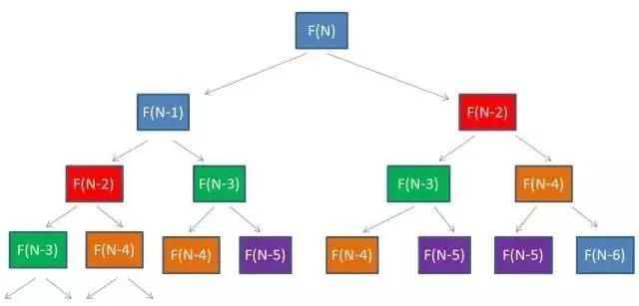
1 | 2 | 3 | 4 | 5 | 6 | 7 | 8 | 9 | 10
1 | 2 | 3
Notes:
相同颜色代表相同的结果，如何解决上面所提到的时间复杂度的问题？
可以采用备忘录的方法，也就是把计算过的中间结果保存下来，如果遇到计算过的问题，就直接查询备忘录。
OK？真正的动态规划就是把上面的思路再倒过来！
我们从初始条件F（1），F（2）开始，使用状态转移方程，就是快速地推到。

Slide 6
加法
String A,B;
Int a[100],b[100],c[100];
A=962 B=99
a[1]=2 b[1]=9
a[2]=6 b[6]=9
a[3]=9 b[3]=0
c[i]=(c[i]+a[i]+b[i])%10 c[i+1]= ]=(c[i]+a[i]+b[i])/10
c[1]=(2+9)%10=1 c[2]=(2+9)/10=1
c[2]=(1+6+9)%10=6 c[3]=(1+6+9)/10=1
c[3]=(1+9+0)%10=0 c[4]=(1+9+0)/10=1
9 6 2
+ 9 9
1 0 6 1

Slide 7
P1601 A+B Problem（高精）
cin>>A>>B;
a[j++]=A[i]-’0’;
c[i]+=a[i]+b[i];
c[i+1]+=c[i]/10;
c[i]=c[i]%10;
if(c[len+1]!=0)
len++;
1. 字符串读入
2. 字符串转数组
3. 竖式加法
4. 是否增加进位
5. 倒序输出

Slide 8
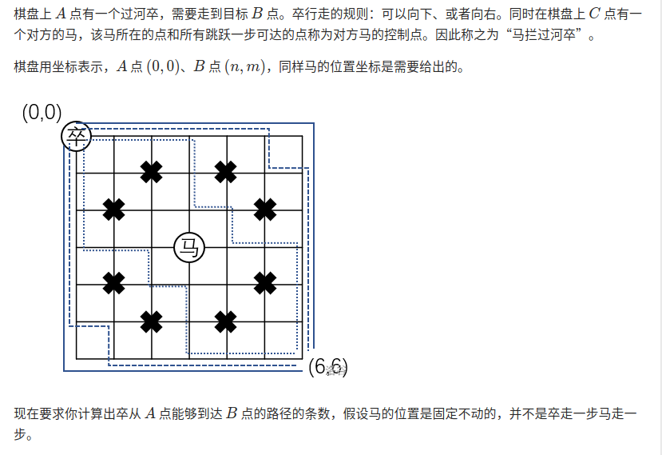
P1002 过河卒
输入：
6 6 3 3
输出：
6

Slide 9
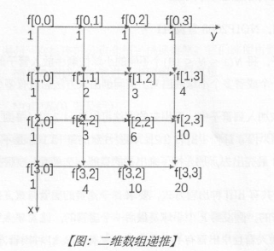
P1002 过河卒
如果不考虑马？
f[i,j] 从(0,0)到(i,j)的路径数

Slide 10
递归思想
通过函数调用自身将问题转化为本质相同但规模较小的子问题
递归算法的定义：如果一个对象的描述中包含它本身，我们就称这个对象是递归的，这种用递归来描述的算法称为递归算法。
从前有座山，山上有座庙，庙里有个老和尚在给小和尚讲故事，老和尚讲：从前有座山，山上有座庙，庙里有个老和尚在给小和尚讲故事，老和尚讲：……

Slide 11
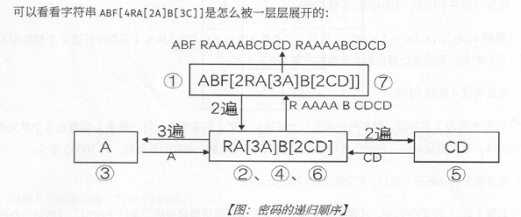
P1928 外星密码

